Slide 1
Podoby moderní prózy
v první polovině 30. let

Slide 2
♣ Předpoklady…
Zúročení podnětů avantgardní vůle k experimentu – ustavování nových prozaickým žánrů a forem
Otevření se zahraniční literatuře – internacionalizace uměleckého prostoru a úzký kontakt se zahraničním prostorem
Intenzivní rozvoj překladatelských aktivit
Posílení funkce noetické, etické a mravní
Dozrání výrazné umělecké generace
Atmosféra naprosté tvůrčí svobody

Slide 3
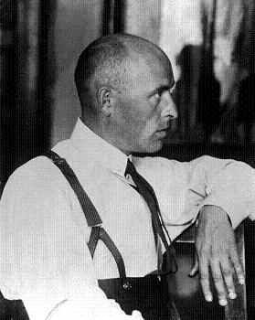
Vyprávěcí experiment Vladislav Vančura Hrdelní pře anebo Přísloví (1930); Markéta Lazarová (1931)

Slide 4
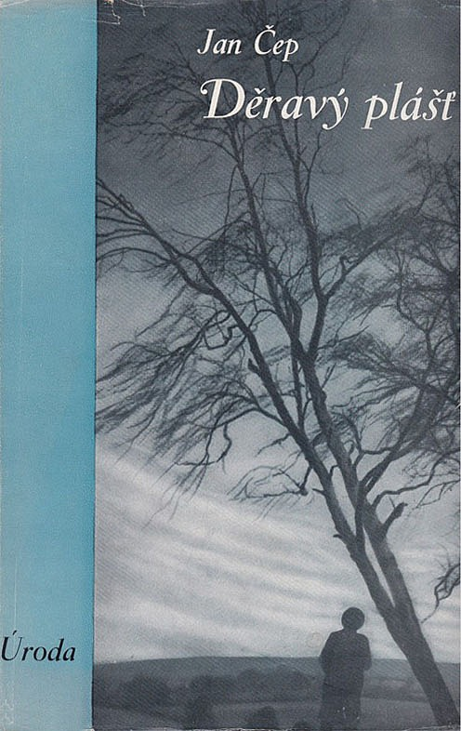
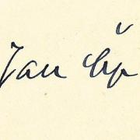
Próza duchovního ukotvení Jan Čep Dvojí domov (PP1926); Zeměžluč (PP 1931); Letnice (PP 1932); Děravý plášť (PP 1934), Hranice stínu (R 1935)

Slide 5
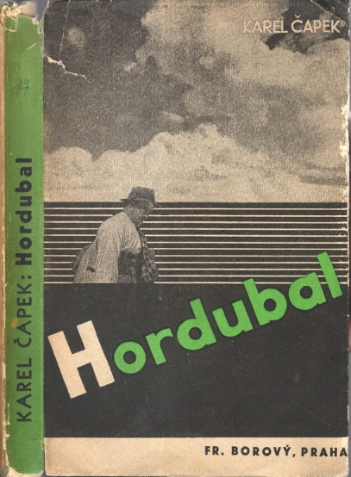
Próza noetického založení Karel Čapek Hordubal (R 1933); Povětroň (R 1934); Obyčejný život (R 1934)

Slide 6
Filozofická próza Josef Čapek Kulhavý poutník (E 1936) Psáno do mraků (EE 1947, ed. M. Halík)

Slide 7
Lyrizovaná próza Jakub Deml Zapomenuté světlo (1934)

Slide 8
Psychologická próza Jaroslav Havlíček Neviditelný (R 1937)

Slide 9
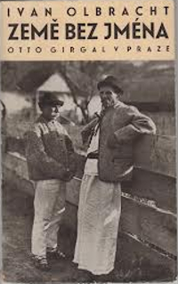
Próza inspirována novinářskými žánry Ivan Olbracht Země bez jména (E 1932) Hory a staletí (E/P 1935)

